Slide 1
Minerva Analytics Presentación de Avances
Sección: 008D
Docente: Osnellys Andrade
Javier Castillo
Benjamín Contreras
Alejandro Silva

Slide 2
Introducción
Durante el desarrollo del proyecto Minerva Analytics, el equipo ha trabajado en la implementación de una plataforma de asesoría financiera basada en Machine Learning, orientada a predecir precios de viviendas y tendencias del mercado bursátil.
Se presentan los avances relacionados con el desarrollo del front-end, la conexión con la base de datos en Firebase, la implementación de formularios interactivos, simuladores de tasación inmobiliaria y funciones automatizadas para la obtención de datos bursátiles.
Estos progresos marcan una etapa clave dentro del proceso iterativo del proyecto, acercando el prototipo a una versión funcional capaz de integrar tanto los módulos inmobiliarios como financieros dentro de una experiencia unificada.

Slide 3
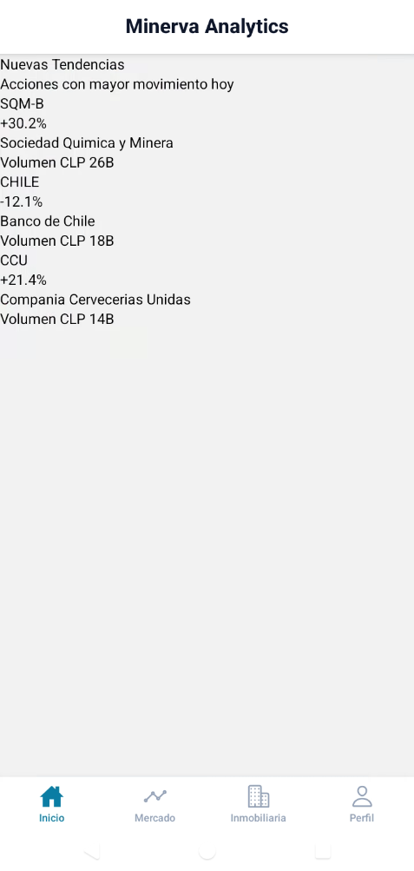
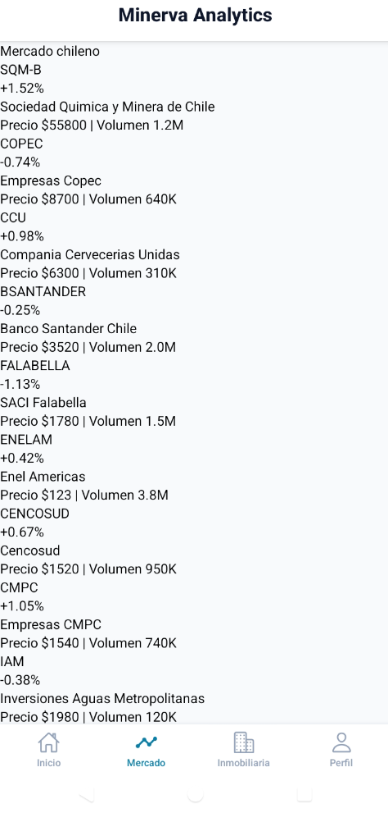
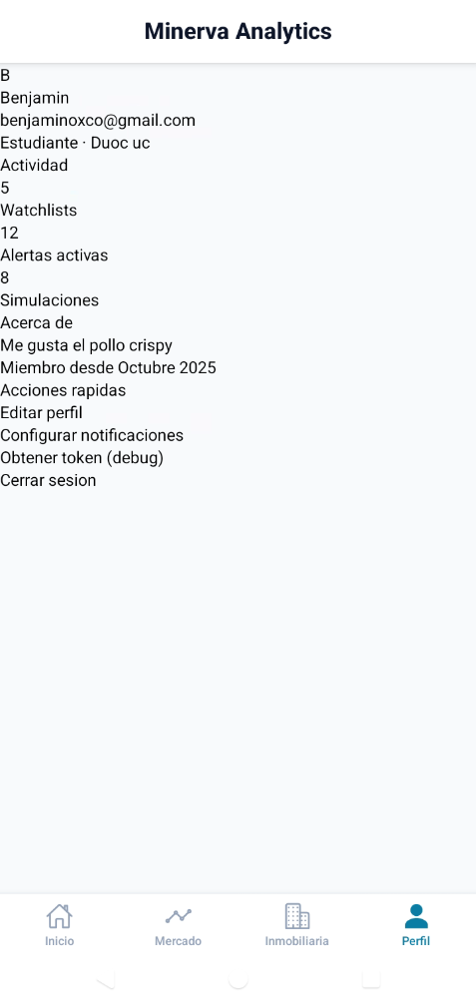
Creación de listas
Al empezar el desarrollo de la app se crea la aplicación usando una plantilla de Tabs.
Se crean las lista con los datos a llamar.

Slide 4
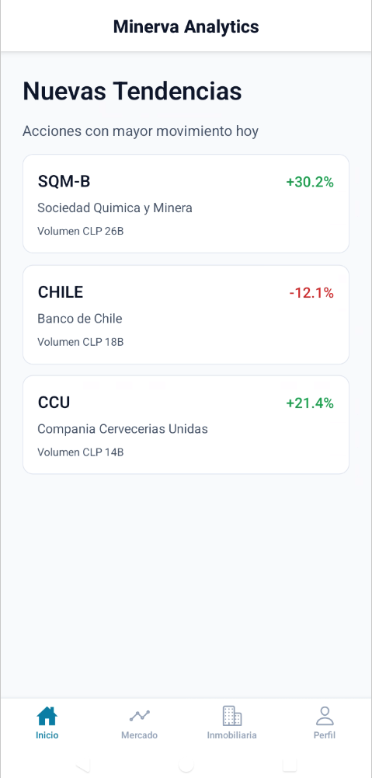
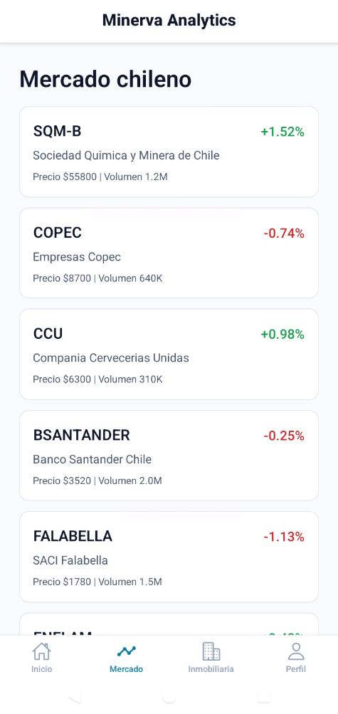
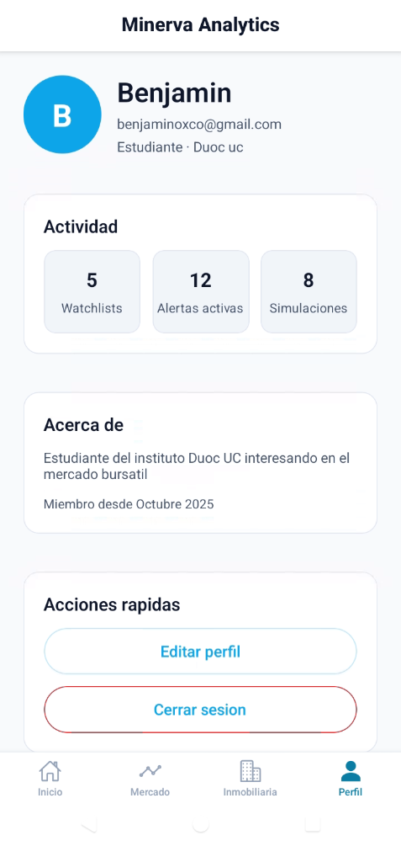
Implementación de Estilos
Se implementa un estilo general para usar en los componentes básicos de la aplicación.

Slide 5
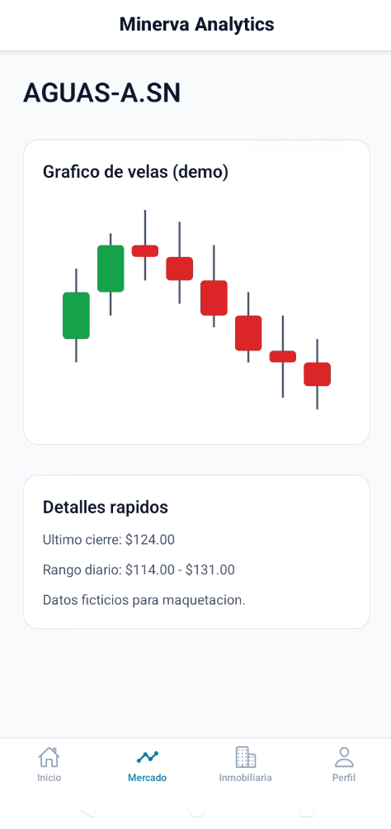
Detalle de cada acción
Se añade la vista básica que se usará en el futuro para mostrar el valor de las acciones a través de un grafico y detalles rápidos.

Slide 6
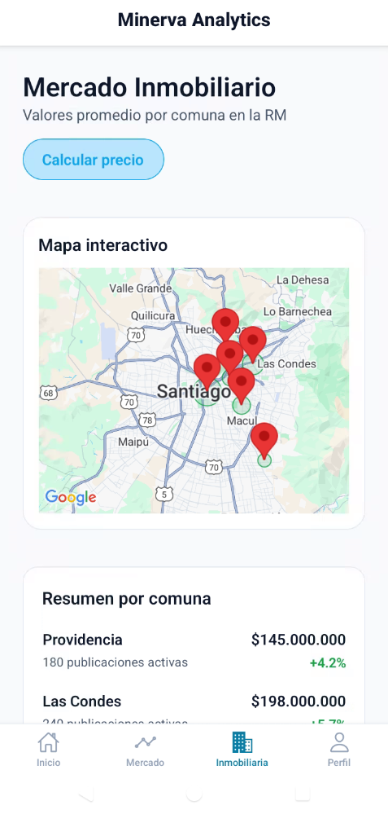
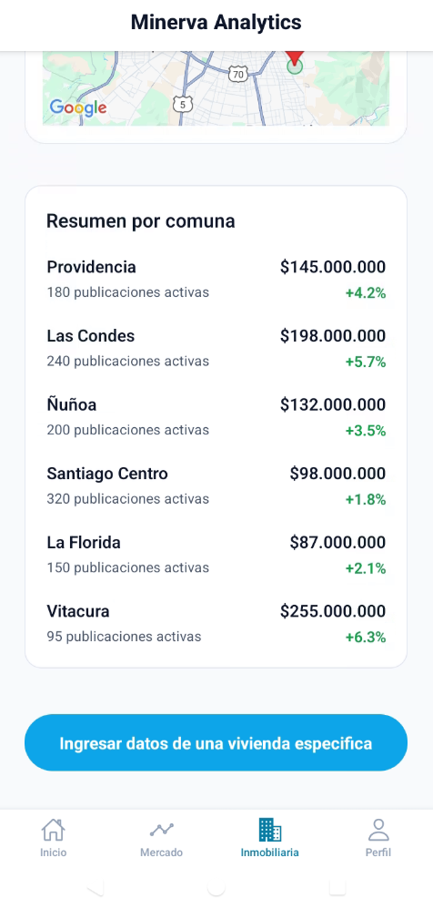
Vista de mercado Inmobiliario
Se genera la vista para el mercado inmobiliario, utilizando datos ficticios. Se añade un mapa interactivo a través de la API de Google para mejor visualización de los datos.

Slide 7
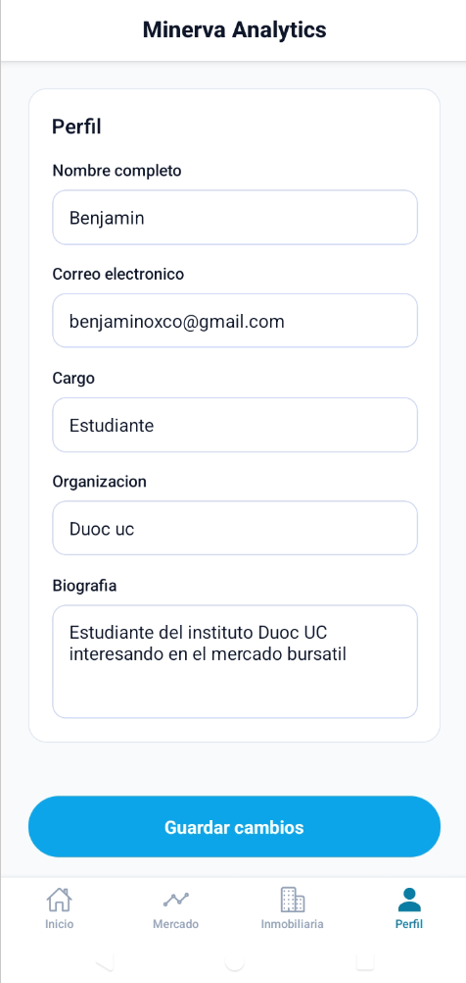
Formulario para modificar datos del usuario
Se crea el formulario para modificar los datos del perfil del usuario, pero de momento no es funcional.

Slide 8
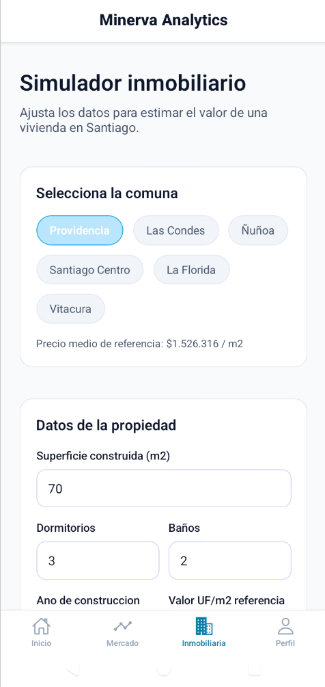
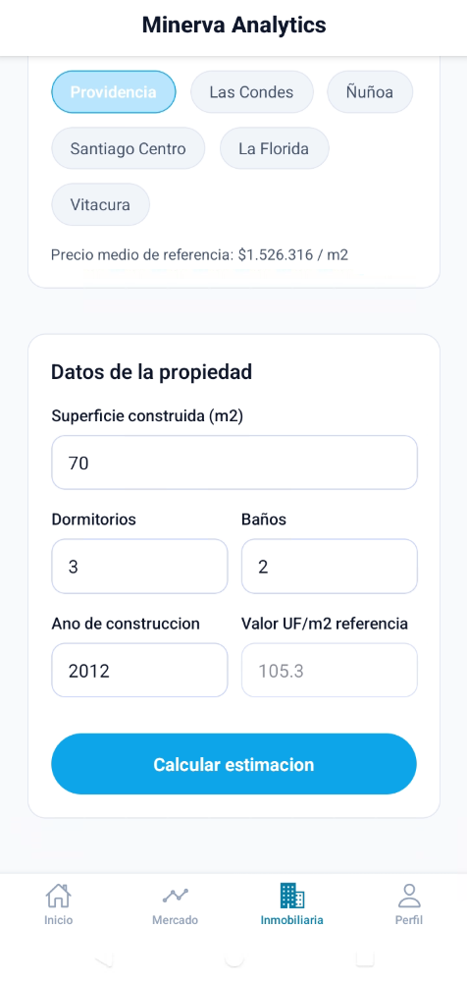
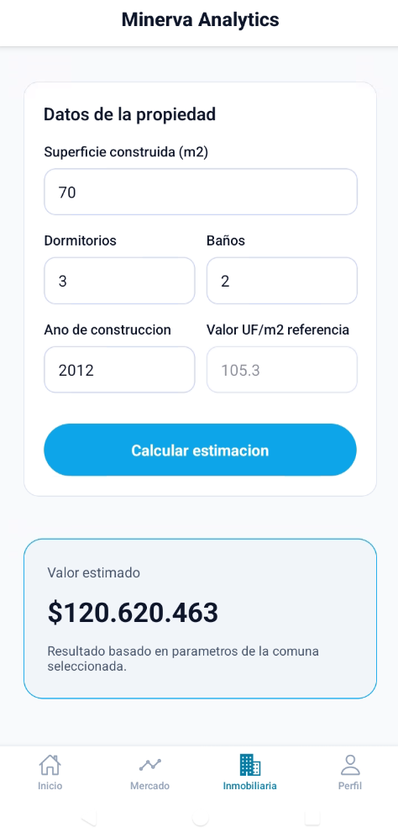
Implementación de simulador de tasación
Dentro de la vista del mercado inmobiliario se implementa un formulario para simular el proceso de tasación de una vivienda. El calculo que se utiliza, aunque usa los datos proporcionados, aún no es un calculo real del valor de una propiedad con esas características.

Slide 9
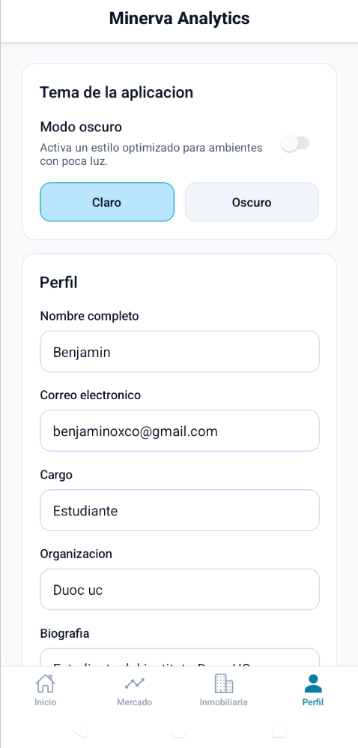
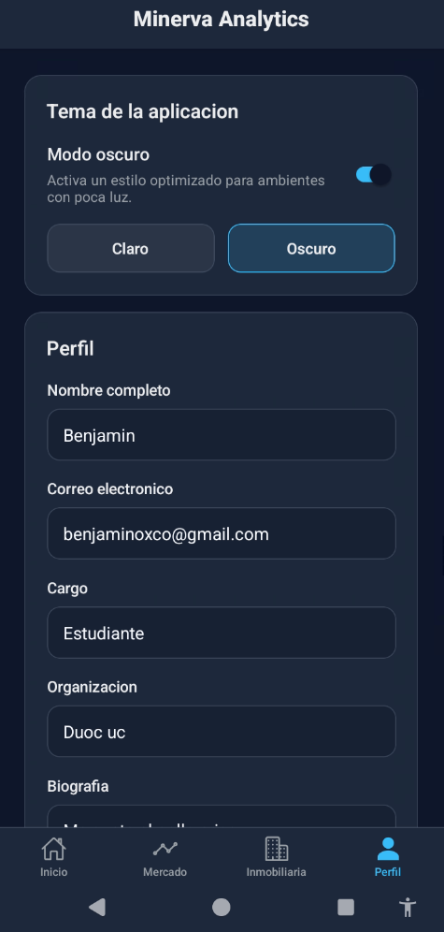
Implementación de Tema (Oscuro/claro)
Dentro de la pestaña para editar el perfil es posible alternar entre el modo oscuro o claro.

Slide 10
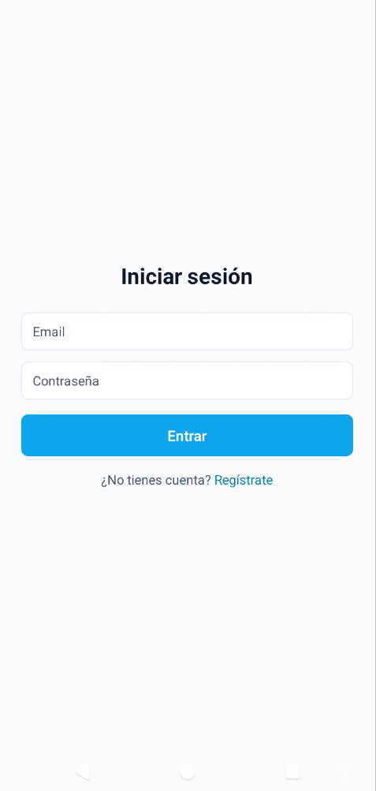
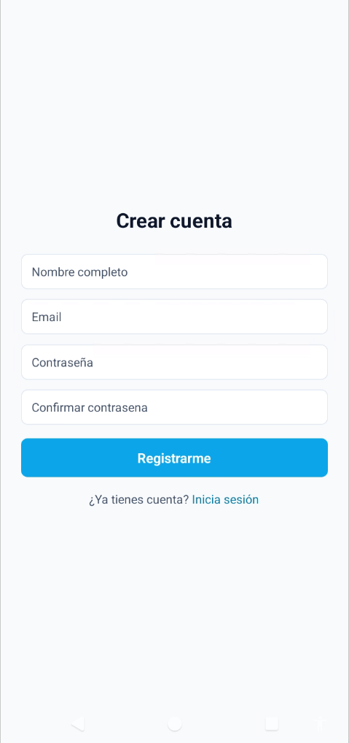
Creación de inicio de sesión y registro
Se crean los formularios para iniciar sesión y crear cuenta, ambos cuenta con validaciones pertinentes (Mínimo de caracteres en la contraseña, uso de mayúscula, uso de número)

Slide 11
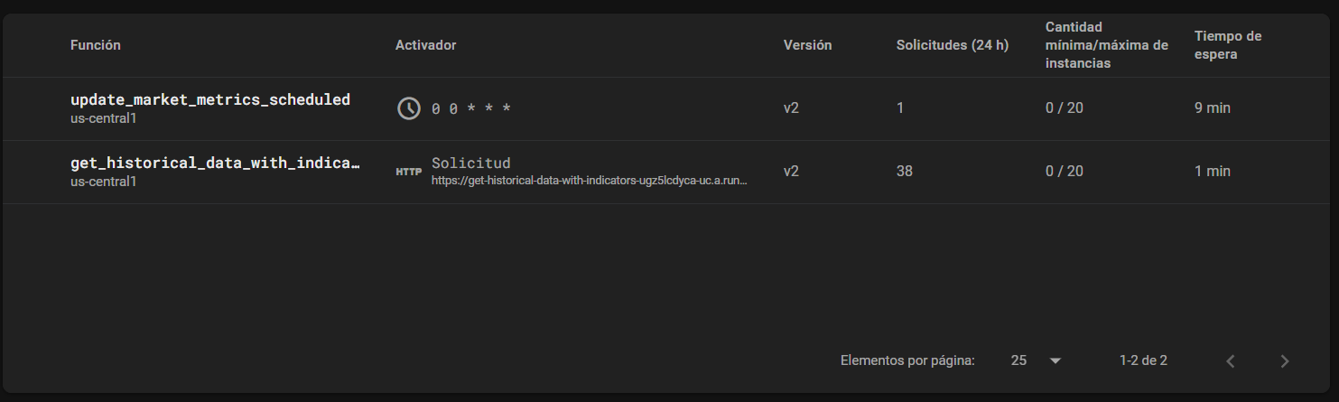
Creación de Scripts
Se crean script dentro de la sección de Functions de Firebase con el objetivo de guardar el último valor de cada acción dentro de una lista de acciones, esta función se ejecuta de forma periódica (se programó para que se ejecute una vez al día para limitar su uso y evitar cobros por uso). Por otro lado, se generó una función a la cual se puede llamar con los permisos adecuados y obtener el historial de valores de una acción en especifico (desde la aplicación se envía la acción a consultar).

Slide 12
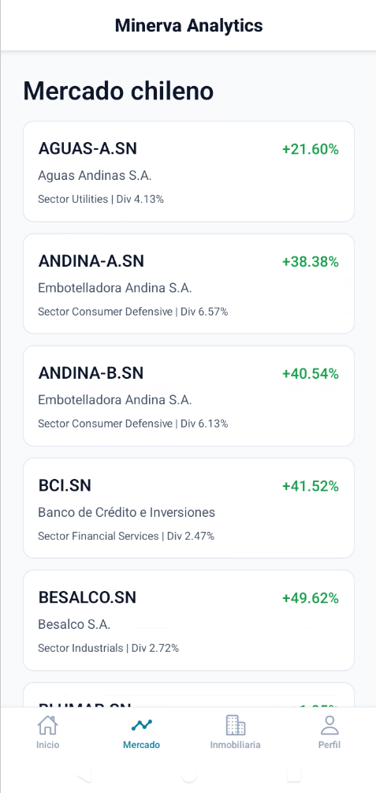
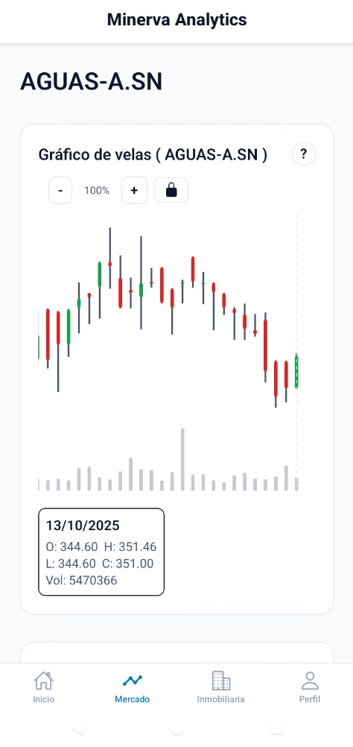
Se conecta a Firebase
Se conecta el sistema a la base de datos de Firebase, de donde se obtienen las acciones reales del mercado, con el valor real de forma diaria que se guardaron con la funciones anteriores.

Slide 13
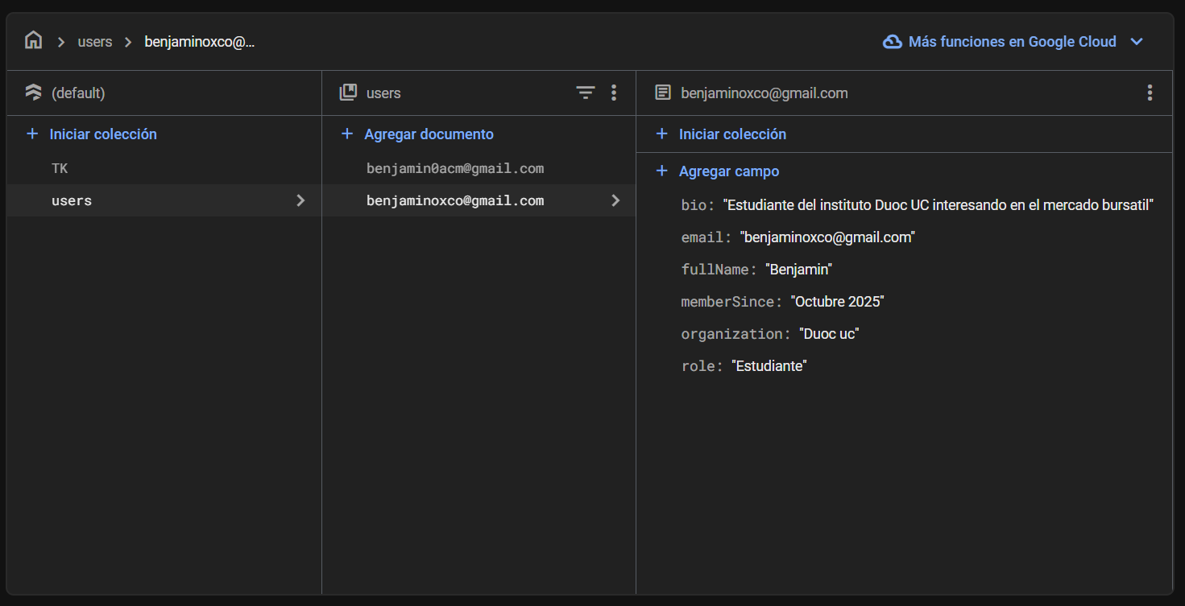
Se conecta a Firebase
Esta conexión incluye la creación de la cuenta del usuario.

Slide 14
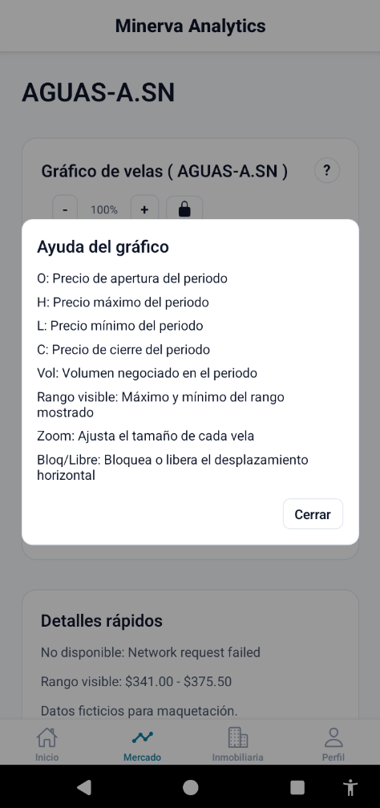
Modal de ayuda
Se añade un modal que explica que significa cada letra y abreviación dentro del grafico, de modo que el usuario pueda entender con mayor facilidad los valores que está observando.

Slide 15
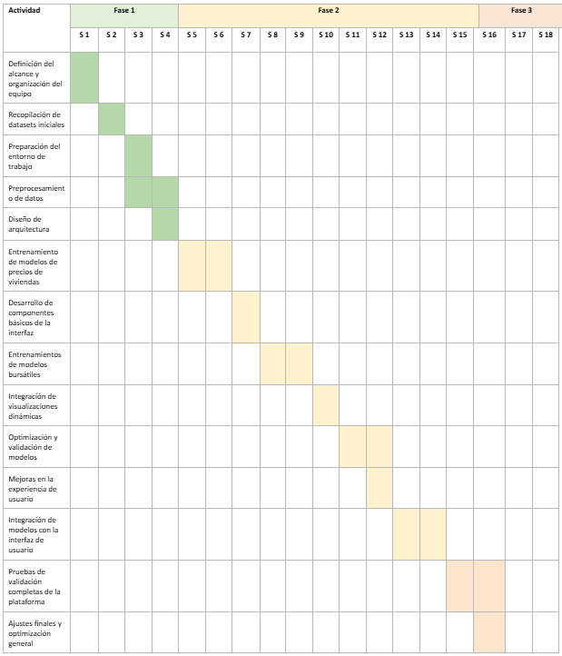
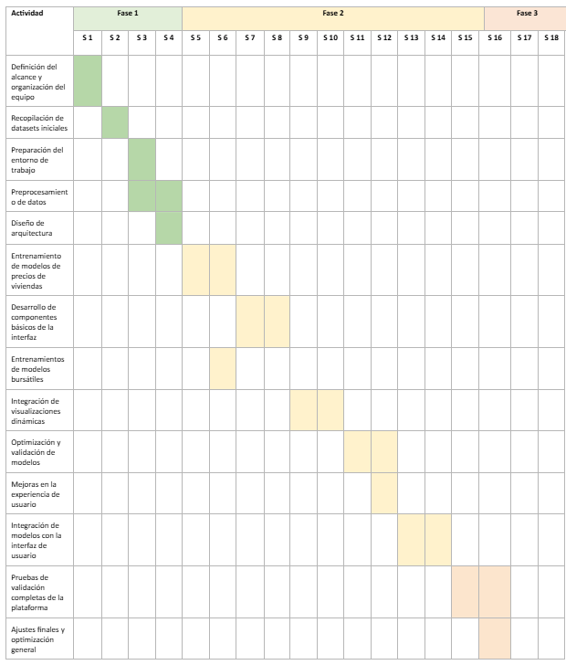
Tiempo estimado VS Tiempo Real

Slide 16
Conclusión
El avance logrado refleja un progreso significativo en la construcción del sistema Minerva Analytics, evidenciando la madurez técnica del equipo y la consolidación de los componentes esenciales de la aplicación.
Se logró implementar funcionalidades críticas como la conexión con Firebase, la autenticación de usuarios, la integración de gráficos e indicadores del mercado, y la simulación de precios inmobiliarios.
Con ello, el proyecto continúa cumpliendo los objetivos planteados en la planificación inicial, avanzando hacia un producto escalable, intuitivo y técnicamente viable.
En las próximas iteraciones se buscará optimizar los modelos predictivos, mejorar la interfaz de usuario y fortalecer las pruebas de rendimiento, consolidando una herramienta innovadora que aporte valor real al análisis financiero y a la formación profesional del equipo.

